Slide 1

NÁZEV ŠKOLY: ZŠ NETVOŘICE, OKRES BENEŠOV
AUTOR: Mgr. Hana Halamová
TÉMA: Préteritum slovesa haben
NÁZEV: VY_22_INOVACE_12_NJ9_Préteritum slovesa haben
ČÍSLO PROJEKTU: OPVK 1.4

Slide 2
Anotace
Materiál je určen pro výuku německého jazyka v 9. ročníku ZŠ.
Č.4 – přehled časování haben v préteritu
Č.5 – 6 - doplňování správných tvarů v préteritu, kontrola kliknutím jednorázová
Č. 7- samostatná práce, určeno ke klasifikaci nebo může následovat sebekontrola, řešení je v č. 8

Slide 3
Préteritum
=
jednoduchý minulý čas
Pozn.: 1. a 3. os. č. je vždy shodná!!!

Slide 4
Pomocné sloveso haben
Časování v minulém čase:
č. j. č. mn.
ich hatte (já jsem měl) wir hatten (my jsme měli)
du hattest (ty jsi měl) ihr hattet (vy jste měli)
er, sie, es hatte sie hatten (oni měli)
(on, ona, ono měl/a/o) Sie hatten (Vy jste měl/a)
Pozn.: v českém jazyce není nutné překládat osobní zájmeno – osobu poznáme z tvaru slovesa a ze souvislostí

Slide 5
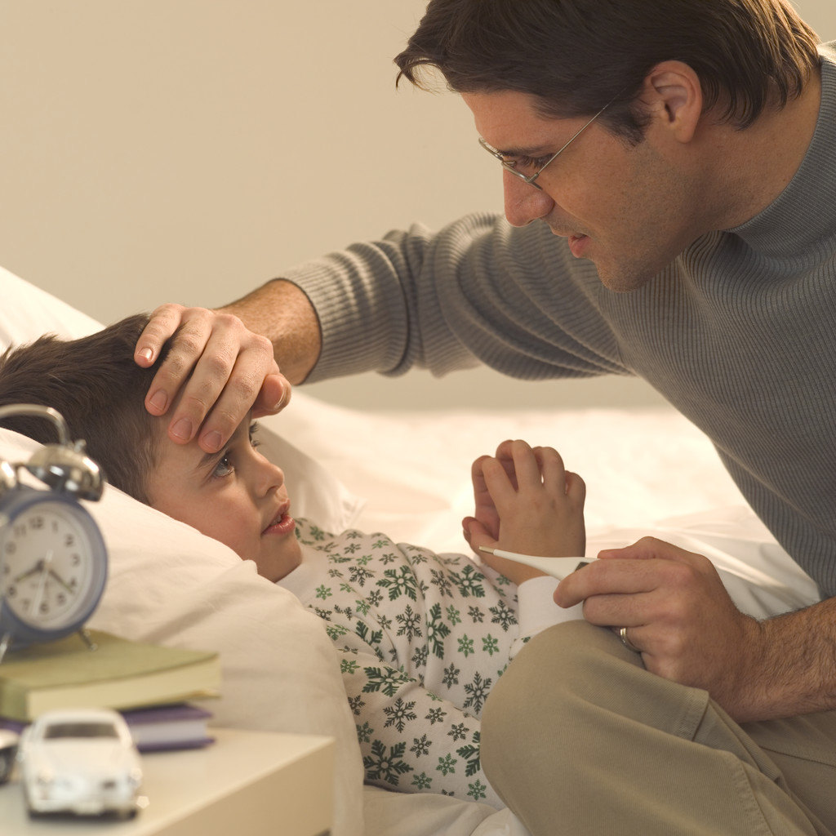
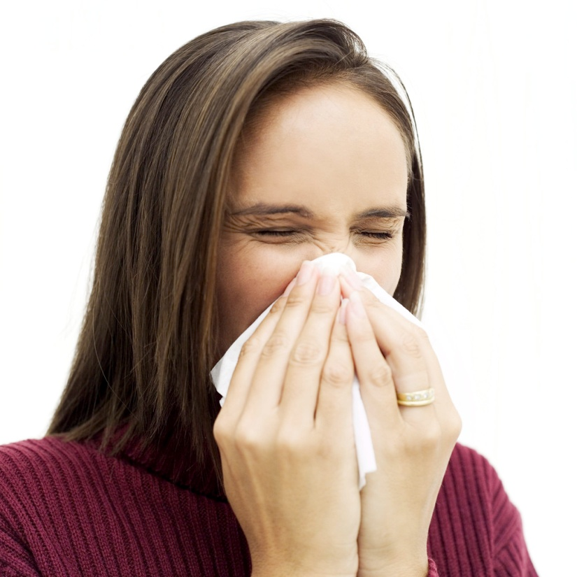
Vorige Woche waren wir alle krank.
hatte
Unsere Lehrerin …………… Halsschmerzen.
hatte
Paula …….. Husten und Schnupfen.
hatten
Karoline und Sarah …………….. Fieber.
hatte
Hans …………….. Bauchschmerzen.
hatte
Ich ………….. Magenschmerzen.
Unser Trainer …….. Zahnschmerzen.
hatte
hatten
Julia und Marianne ……………. .. Kopfschmerzen.
hatte
Erik ……………….. Rückenschmerzen und Ohrschmerzen.

Slide 6
Wir waren bei dem Arzt. Der Arzt hat gefragt :
Hattest
……. du Fieber?
Hattest
………………… du Kopfschmerzen ?
Hattest
……………… du Rückenschmerzen ?
hatten
Herr Meier, ……… Sie Zahnschmerzen ?

Slide 7
Ověřování znalostí
Doplň do vět sloveso „mít“ v préteritu a v náležitém tvaru:
Ich ………………. Grippe. Wir ……………… Hunger.
Peter ……………… Durst.
Andrea …………… Angst. Du ……………… Pech.
Ihr …………………. Ferien.
Sie ………………. ein schönes Haus, Frau Wagner.
……………………… ihr, Kinder, Durst?
……………………… sie Hausaufgaben?

Slide 8
Ověřování znalostí – správné řešení
Doplň do vět sloveso „mít“ v préteritu a v náležitém tvaru:
Ich hatte Grippe. Wir hatten Hunger.
Peter hatte Durst.
Andrea hatte Angst. Du hattest Pech.
Ihr hattet Ferien.
Sie hatten ein schönes Haus, Frau Wagner.
Hattet ihr, Kinder, Durst?
Hatten sie Hausaufgaben?

